Slide 1

Тестирование сайта
<<Урал Опера Балет>>
https://uralopera.ru/
Дипломную работу выполняли студенты курса
«Тестирование ПО (QA)» Компьютерной Академии «Топ»
группы QA415 Пагин Дмитрий Сергеевич
Идолов Сергей Владимирович

Slide 2
О театре <<Урал Опера Балет>>
Театр <<Урал Опера Балет >> находиться в городе Екатеринбурге. В Театре ставят высококачественную Оперу и Балет . Театр пользуется популярностью.
Многие покупают билеты в театр через сайт Урал Опера Балет.
Сайт позволяет посмотреть спектакли на необходимые вам даты,
выбрать понравившиеся вам места , и купить билет.
Также на сайте можно посмотреть информацию об актерах спектаклей.

Slide 3
Цель тестирования
Целью тестирования сайта является проверка корректной работы некоторых его функциональных возможностей на последних версиях браузеров Google Chrome и Mozilla Firefox.
Итогом процесса тестирования будет отчет о результатах тестирования текущего покрытия типовыми сценариями использования.

Slide 4
Условия для тестирования
Веб-сайт должен удовлетворять потребность пользователя, связанных с:
Информированием посетителей сайта о спектаклях;
Просмотром дат и мест спектаклей;
Возможность купить билет на понравившейся спектакль;
Посмотреть информацию об актерах.
Регистрация и авторизация на сайте

Slide 5
Типы тестирования
Исследовательское тестирование Ознакомиться с продуктом для подготовки к созданию чек-листов и баг репортов.
Автотестирование
Запуск автотестов для регистрации и авторизации на сайте, с проверкой успешности пройденных автотестов.
Юзабилити тестирование
Для оценки удобства, понятности и простоты использования сайта, приложения или программы конечными пользователями.
Кросс-браузерное тестирование Выявить, что сайт работает в приемлемом количестве браузеров. Сравнение ожидаемого поведения сайта в различных случаях. Бывают случаи, когда один и тот же тестовый сценарий проходит на одном или нескольких экземплярах, но не работает на другом экземпляре.

Slide 6
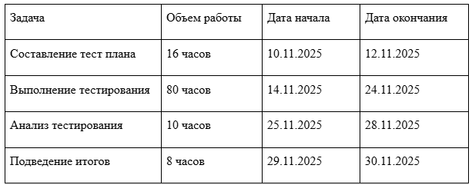
План работ

Slide 7
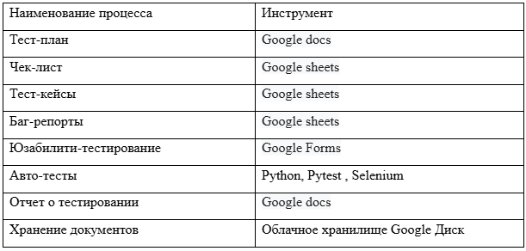
Ресурсы

Slide 8
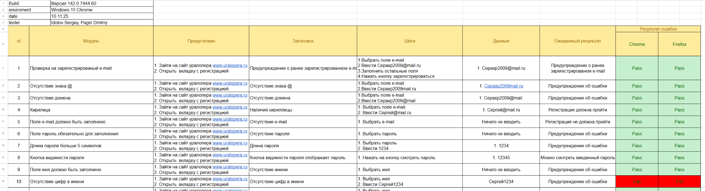
Тест кейсы

Slide 9
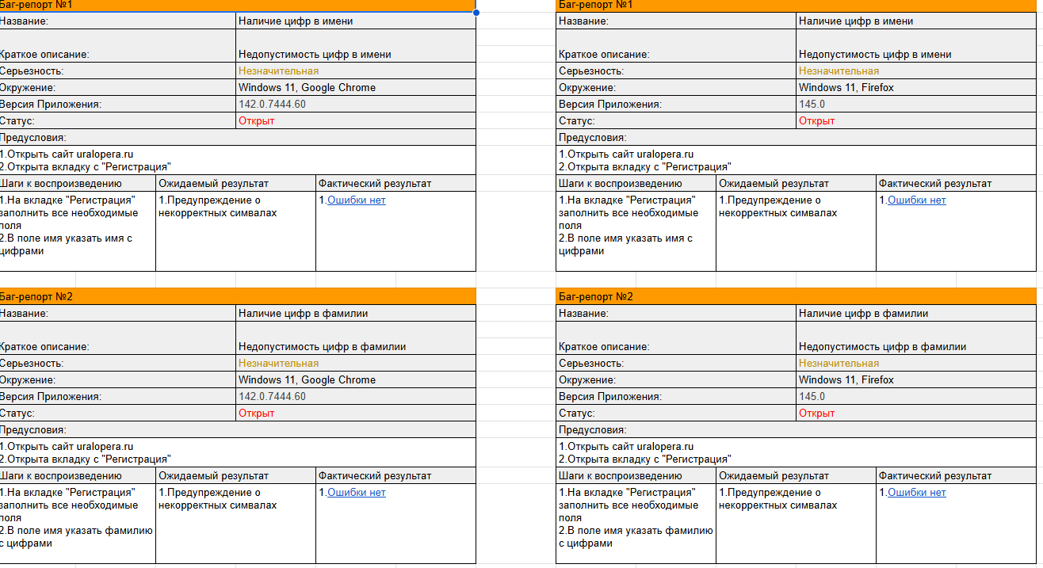
Баг репорты

Slide 10
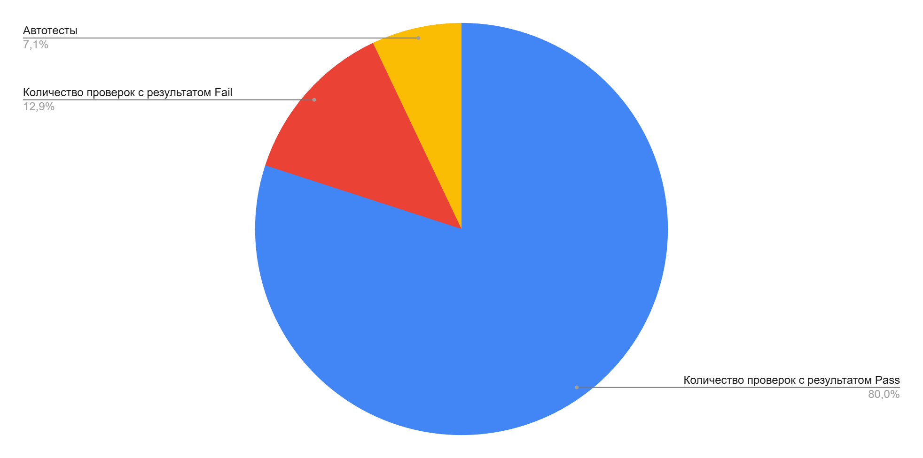
Итог тестирования

Slide 11
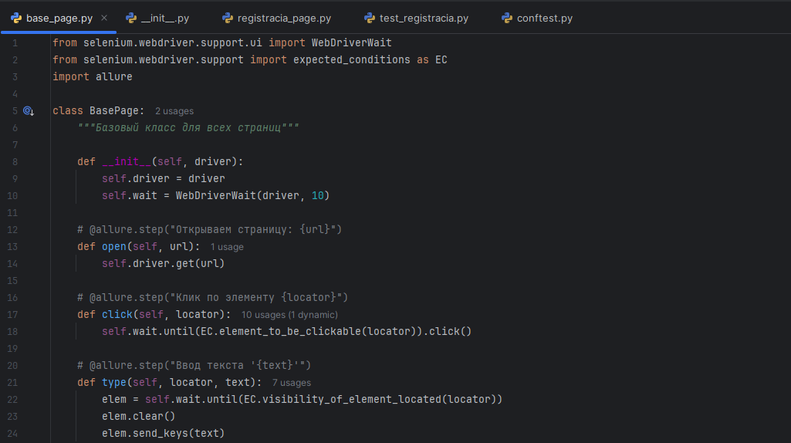

Slide 12
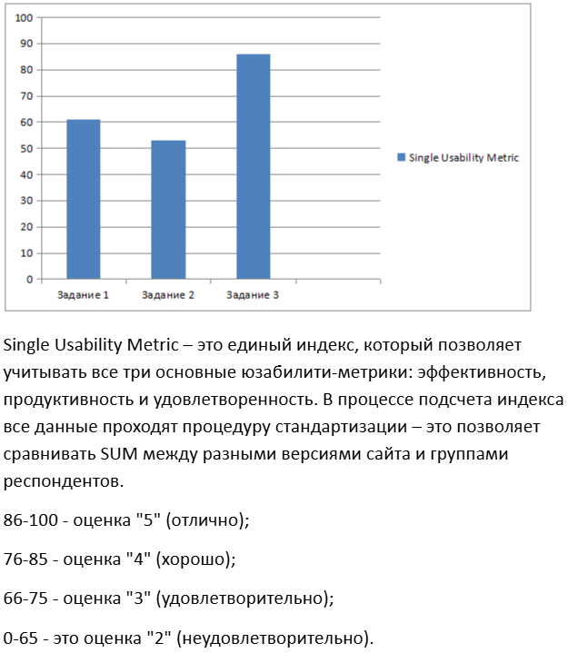

Slide 13
Вывод
В целом, на основе анализа багов, можно заключить, что некоторые функциональные возможности веб-сайта работают корректно и удовлетворяют потребностям пользователя. Тем не менее найденные ошибки требуют внимания. Оптимизация пользовательского опыта, даже в деталях, содействует общей положительной репутации веб-ресурса.

